Slide 1


АОО “Назарбаев Интеллектуальные школы” МЕЖДУНАРОДНАЯ НАУЧНО-ПРАКТИЧЕСКАЯ КОНФЕРЕНЦИЯ
«Высокое качество и лидерство в образовании – 2013»
Eccomi Pronto:
программа начальной школы, направленная на развитие навыков самостоятельного обучения
Джессика Бертолани, Ph.D
Университет Вероны jessica.bertolani@univr.it

Slide 2
Краткий обзор
 Знакомство с программой EP
○○ Цели, основа изучения,
 Навыки самостоятельного обучения
 Составные элементы
○○ Структура разделов
○○ Основные принципы
 Реализация
○○ стандартные уроки
○○ использование рассказов
○○ работа с рассказами
 Исследования и результаты EP
○○ Результаты количественного анализа
○○ Результаты качественного анализа
 Заключение

Slide 3
Знакомство с программой
 Eccomi Pronto – образовательная программа для учителей, в основе которой лежит работа с рассказами
 Она предназначена для всех учащихся всех возрастов, начиная с детского сада и до 5 класса. Она также подходит для учащихся, имеющих трудности в чтении и в обретении самостоятельности

Slide 4
Знакомство с программой
 Программа Eccomi Pronto разработана для обучения всего класса либо малых групп и она легко может быть адаптирована для работы тет-а-тет с учащимися.
 Программа Eccomi Pronto основана на фундаметальном предположении, что академическое развитие учащихся и индивидуальное развитие – неразрывно связанны друг с другом.

Slide 5
Цели
1) Цель EP - начать направлять учащихся на путь к самостоятельному обучению.
Каждый рассказ основан на основных понятиях исследований в современной педагогической и возрастной психологии, связанных со способностью эффективного самостоятельного обучения.
Персонажи и события из рассказов помогают учащимся увидеть как эти понятия могут быть использованы для улучшения жизни.
2) Eccomi Pronto разработана также для того, чтобы:
 помочь учителям понять внутренний мир их учащихся.
 развивать заботливое отношение к своим учащимся
 и развивать навыки в групповом процессе для того, чтобы способствовать одновременно личностно-социальному и академическому развитию на уроках.

Slide 6
Рассказы
 Каждый урок по программе Eccomi Pronto основан на рассказах, которые учитель читает учащимся. Рассказы – мощные средства для помощи учащимся получить знания о себе, других, и о мире; и важные навыки, лежащие в основе как социальной компетенции, так и развития чтения и грамотности.
 Рассказы были выбраны по трем причинам:
Рассказы – это основное средство, через которое люди осознают себя и их место в окружающем мире. (Уайт 2007);
Анализ рассказов может быть использован для оценивания и повышения развития самопознания и саморегуляции. (Вайнштайн и Альшулер 1985);
3) развитие понятий для понимания структуры рассказов является важным навыком ранней грамотности, стимулирующий развитие самостоятельного чтения у учащихся начальной школы.

Slide 7
Основа исследования
 Пересмотрите и проанализируйте литературу по педагогической, возрастной и социальной психологии, которая может быть использована для сообщения мер предосторожности в школах.
 Навыки, соответствующие успеваемости в школе (4 области):
○○ Внимательность – концентрировать внимание, выполнять задания и следовать указаниям.
○○ Способность понимать услышанное – понимать основную идею, сопереживать и знать когда и как задавать вопросы.
○○ Навыки, включающие структурирование, прогнозирование и последовательное изложение событий в рассказе
○○ Коммуникабельность – воодушевлять себя, чтобы повысить устойчивость при совместной работе с другими.

Slide 8
Основа исследования
 Установленные 12 характеристик учащихся:
○○ а) известные благодаря исследованию, относящемуся к достижениям, успеху, ответственности перед обществом, и/или благосостоянию учащегося.
○○ cс) совместимые с положительными развивающимися рамками превентивной программы
○○ d) разработаны и улучшены посредством образовательных вмешательств.

Slide 9













Навыки самостоятельного обучения
Постановка цели | Объяснение причин | Предоставление помощи
Возможное собственное «я» | Самоэффективность | Внутренний диалог для открытого поведения
Удобство при социальном различии | Социальное сознание | Коммуникабельность для совместного обучения
Внутренняя заинтересованность | Оптимизм в процессе обучения | Внутренняя мотивация

Slide 10
Связь между уроками Eccomi Pronto и составляющими позитивной психологии.
# | Тема | Составляющие позитивной психологии
1 | Постановка целей | Теория постановки целей
2 | Объяснение причин | Теория объяснения причин
3 | Приобретенный оптимизм | Теория приобретенного оптимизма
4 | Признание социального различия | Навыки общения
5 | Саморегулирование мотивации | Саморегулирование
6 | Заинтересованность | Мотивация стремления к успеху Теория самоопределения
7 | Возможные Я | Теория возможных Я
8 | Использование разговора с самим собой для контроля поведения | Метакогнитивная осведомленность Самостоятельная работа
9 | Обращение за помощью | Обращение за помощью
10 | Самоэффективность | Теория самоэффективности
11 | Коммуникабельность для совместной работы | Коммуникабельность
12 | Социальное сознание | Критическое сознание

Slide 11

Компоненты учебного класса
 12 уроков (4-6 уроков в год)
 Начинаются осенью
 3-4 Консультации и наблюдения для учителей в течение года (по запросу может быть больше)
 2 встречи с родителями (по запросу может быть больше)

Slide 12
Разделы
Eccomi Pront состоит из 12 разделов. Каждый из двенадцати учебных циклов содержит 5 частей:
1) Краткое введение в урок: Введение направляет учащихся на работу и помогает им сосредоточиться на ключевых понятиях и навыках, необходимых для урока

Slide 13
Разделы
2) Рассказ: рассказ состоит из описания предшествующего состояния (проблема), ряда событий, характеристики персонажей, которые взаимодействуют друг с другом и переживают события, также из развязки событий (с четко обозначенной или подразумеваемой моралью.
Каждый рассказ основан на психологических принципах, которые играют важную роль в развитии самостоятельного обучения.

Slide 14
Разделы
Групповое обсуждение рассказа: Групповое обсуждение рассказа - это подробное руководство для учителей по ведению группового исследования, основанного на рассказе
Последующие действия : конкретные предложения по проектам, которые могут быть использованы для закрепления учебного материала
Предложения по оцениванию: в компонент оценки включены инструкции по определению уровня усвоения учащимися учебного материала

Slide 15









Ключевые навыки
Хороший сюжет: последовательное изложение событий | Внешние события, связанные с внутренними явлениями (мысли и чувства)
Точное установление причинной связи между внешними событиями и внутренними явлениями | Описание причин и последствий события в целом (мораль этого рассказа
Обращать внимание | Прослушивание и понимание
Задавать эффективные вопросы | Поощрение/ самоуважение
Большинство рассказов ориентируются на развитие грамотности и социально-когнитивных навыков ситуационного уровня (Weinstein and Alschuler, 1985) .

Slide 16
 Последний рассказ также направлен на переход учащихся на шаблонный уровень развития способности самостоятельно получать знания. (Weinsten и Alschuler, 1985). Он призван помогать учащимся начать:
 Узнавать модели поведения в различных родственных рассказах
 Показывать как неблагополучная модель поведения приводит к нежелательным последствиям
 Понимать, что изменение дисфункциональной модели может привести к желаемым результатам.
 Такой акцент на шаблонный уровень самостоятельного получения знаний используется, чтобы обеспечить переход на следующий уровень учебной программы Eccomi Pronto.

Slide 17

Обсуждай в парах Делись
 Повернитесь к рядом сидящему человеку:
 Определите наблюдения и/или вопросы
Наблюдение: Мысль, которая пришла к тебе в голову, в ходе прослушивания моей презентации

Slide 18
Типичное занятие Eccomi Pronto
 Предыдущее занятие
○○ Кто мне может сказать о чем был последний рассказ?
 Представление нового материала
○○ Сегодня наш рассказ пойдет о….. Мы узнаем о….. Послушайте то, что помогает героям…
 Прочитайте рассказ
 Обсудите его в группах
 Задание
 (Ежедневно) Систематически вспоминать
 Задания для учителей и родителей

Slide 19
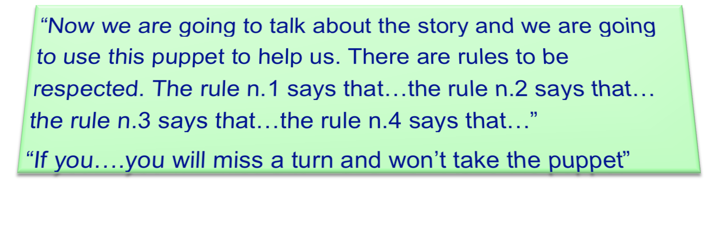
Обсуждение рассказа
 С маленькими детьми лучше использовать правила, чтобы контролировать кто говорит, побуждать слушать и убеждаться в том что все вовлечены в процесс. Помогает использование тряпичных кукол.
«Сейчас мы будем обсуждать рассказ, и мы будем использовать этих кукол, которые нам помогут. Есть правила которые необходимо соблюдать. Согласно правилу 1… Правило 2 … Правило 3… Правило 4…»
«Если вы…, то вы пропустите свою очередь и не сможете взять куклу»

Slide 20
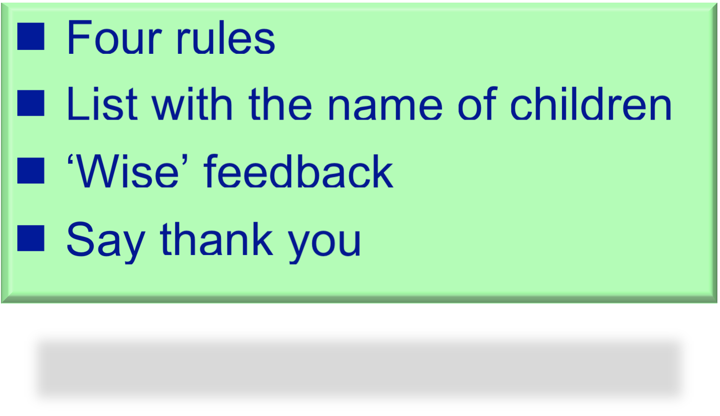
Обсуждение рассказа
Четыре правила
Список имен детей
«Разумные» отзывы
Поблагодарите

Slide 21



Обсуждение рассказа_Правила
Подними руку если хочешь говорить…
Подними руку без лишних движений и шума…
Подними руку только после того как я закончу задавать вопрос…
Подбрасывай куклу не задевая свисающие с потолка предметы…
Всегда уточняйте последствия несоблюдения правил
Если вы…, то вы пропустите свою очередь и не возьмете куклу

Slide 22

Обсуждение рассказа_Список имен
 Отмечайте детей которые уже выступали
 Проверяйте все ли участвуют
 Каждый должен выступить минимум один раз

Slide 23

Обсуждение рассказа_
Разумный отзыв
 Правильный ответ: подчеркните навык (внимание, слушание..)
 Неправильный ответ: подчеркните приверженность
 Сошлитесь на предыдущий урок чтобы обозначить прогресс
Положительный
отзыв

Slide 24

Обсуждение рассказа_Благодарность
 Мораль: нет правильного или неправильного ответа
 Кратко перефразируйте ответ
 Всегда благодарите за высказывание

Slide 25
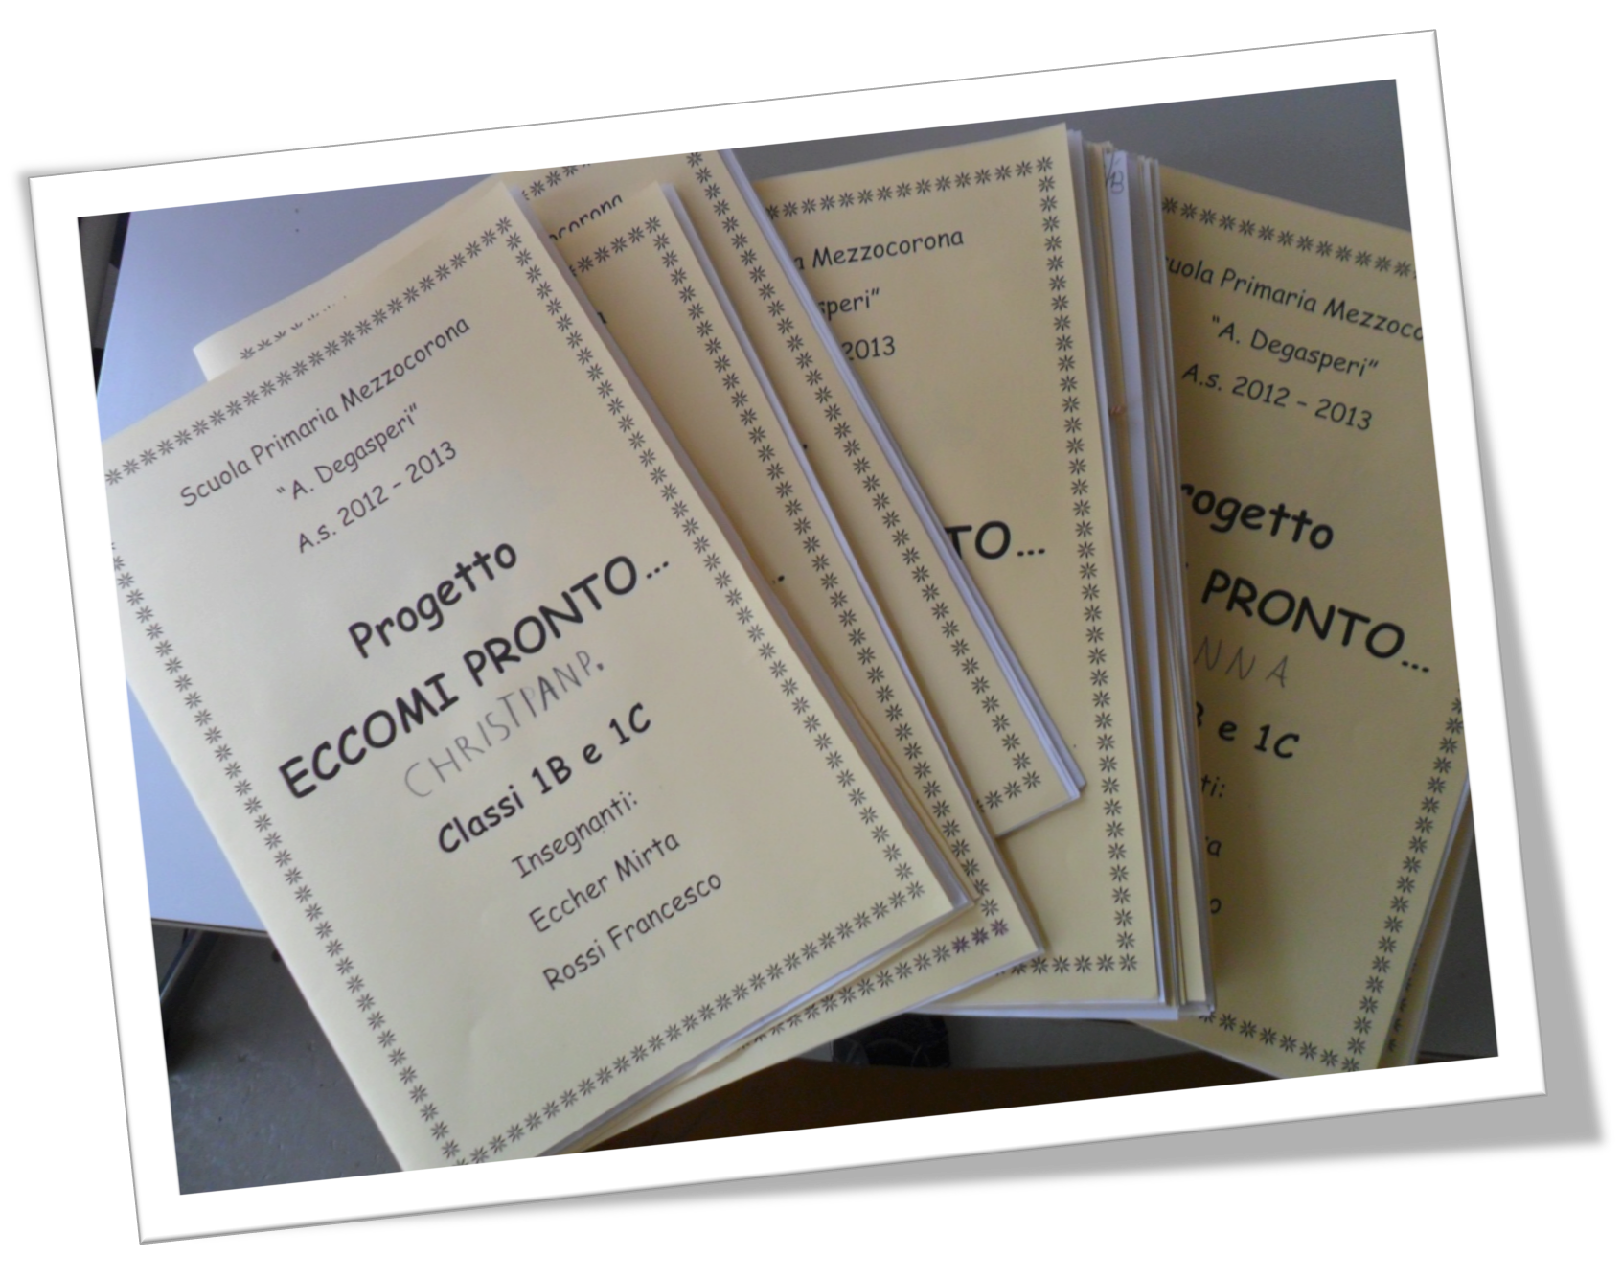
Работа с рассказами

Slide 26
Работа с рассказами
1. Постановка цели_Бекки, корова, которая прыгала по луне
a) Вовлекайте учеников в совместную постановку цели. Каждый учащийся должен нарисовать картинку (или написать несколько предложений) о том как он достигает важной для него долгосрочной цели (связанной со школой или домом). Помогите им определить минимум три краткосрочных цели и разместить их в правильной последовательности. Помогите им решить что им нужно делать для достижения краткосрочной цели.
b) Отправьте копию рассказа и задания (a) домой. Попросите родителей участвовать в совместной постановке цели с ребенком. Отслеживайте прогресс каждый день в течение недели.
c) Отправьте копию рассказа домой. Попросите родителей рассказать (и написать) случай из их жизни когда они достигли долгосрочной цели путем пошагового планирования. Have students read the stories of their parents Пусть ученики прочитают рассказы своих родителей.

Slide 27
Эффективная постановка целей включает в себя:
Ясно излагайте долгосрочную цель недвусмысленными словами, которые имеют значимость.
Разрабатывайте стратегию достижения долгосрочной цели с помощью развития пошагового процесса. Шаги представляют собой серию краткосрочных планов.
Убедитесь, что краткосрочные цели сформулированы ясно, являются значимыми и привязаны к срокам.
Убедитесь в том, что краткосрочные цели не являются слишком простыми или слишком сложными, что гарантирует что успех возможен, имеет значение, вовлекает и закрепляет.
Убедитесь в том, что долгосрочные и краткосрочные цели сформулированы положительными терминами. Они должны отражать достижение желаемого и положительного результата, а ни не желаемого негативного результата, которого нужно избежать.
Убедитесь, что долгосрочные и краткосрочные цели записаны и запечатлены в памяти.
Умная постановка целей:
S – конкретные
M- измеряемые
A- достижимые
R- реальные
T- имеющие сроки

Slide 28



Форма для целей,
Цель.:
Карта прогресса:
IO
n a 7
(j
5
lj
:1
2
I
Рейтинг
nA'l'E
Число | Атрибуты | Стратегии

Slide 29
Работа с рассказами
2. Причины поступков_Первая и единственная Королева обезьян
Попросите каждого ученика нарисовать картинку (ил написать) про случай из их жизни когда они преуспели, попробовав что-то другое. Попросите их показать рисунок (или прочитать) классу, объясняя свой рисунок. Развесьте рисунки в классе
Определите типичные для школы трудности и найдите к ним разные решения (Попробовав что-то другое (таблица TSD)
c) Отправьте копию рассказа домой с просьбой к родителям рассказать (или написать) своему ребенку жизненный рассказ про то как у них изначально что-то не получалось, но потом они преуспели, потому что попробовали решить это по другому. Попросите учащихся рассказать (или прочитать) рассказы своих родителей всему классу.

Slide 30
TSD таблица
 | Описание | Реакция/ Решение | Попробовали по другому 1 | Попробовали по другому 2
Трудность 1
Трудность 2
Трудность 3
Трудность 4

Slide 31
Работа с рассказами
3. Учимся оптимизму_Город, который улыбается вновь
a) Рефлексивный опрос:
b) Заполните таблицу ABCD
▪▪ Если ваш друг настроен пессимистически, что вы можете сказать или сделать, чтобы поддержать его?
▪▪ Если вы проснулись с чувством пессимизма, что вы можете сказать себе или сделать, чтобы настроить себя на позитивный лад?
c) Отправьте копию рассказа домой с просьбой к родителям рассказать (или написать) своему ребенку жизненный рассказ про то как они воплотили свое желание, разрешив проблему благодаря позитивному мышлению. Попросите учащихся рассказать (или прочитать) рассказы своих родителей всему классу.

Slide 32
Подход НУПО : М. Селигман
Подход положительной психологии усвоенного оптимизма был введен Мартином Селигманом. Он объяснил усвоенный оптимизм через подход ABCD.
 Н - невзгоды, проблема
 У - убеждения, все наши убеждения по проблеме могут быть позитивными или негативными
 П - последствия, конечный результат, следующий за нашими убеждениями, может не дать нам выполнить задачу или попробовать новые пути решения, либо может подбодрить нас «попробовать» не боясь провала
 О - обдумывание, обдумывание возникающих идей или убеждений о проблеме.
В подходе Селигмана также присутствует буква “Э” которая относится к энергии, необходимой для прохождения через все стадии этого подхода.

Slide 33








Подход НУПО: М. Селигман
Проблема
Убеждения Последствия
(поведенческо-чувственные)
Обдумывание

Slide 34
Таблица НУПО
Проблема | Последствия | Убеждение | Обдумывание
Я получил выговор | Мне обидно | Учитель думает я плохой | Учитель полагает я могу исправиться и поэтому исправил меня. Если бы он думал, что я безнадежный, он бы не поправлял меня вовсе.
Мальчик глазеет на меня | Я подошел и пригрозил ему | Он думает он сильнее меня и хочет подраться. | Мальчик может меня боятся и глазеет потому что переживает, что я могу его побить. Глазеет – не означает, что он хочет подраться.

Slide 35
Работа с рассказами
4. Внутренняя и внешняя мотивация_Развлечения и обязанности Королевы
a) Нарисуйте или создайте два варианта рассказа: подлинный (волшебное зеркало) и внешний (волшебный телескоп). Повесьте их в классе и используйте для того чтобы отмечать время 'развлечений' и 'обязанностей'.
c) Отправьте копию рассказа домой с просьбой к родителям рассказать (или написать) своему ребенку жизненный рассказ про то как: (1) они делали то, что им нравилось, или (2) они делали то, что от них требовалось. Попросите учащихся рассказать (или прочитать) рассказы своих родителей всему классу.
b) Заполните таблицу ‘Развлечения и обязанности’
d) Спланируйте на неделю ‘развлечения и обязанности’

Slide 36
Таблица развлечений и обязанностей
 | Что мне нравится делать (развлечение) |  | Что необходимо сделать (обязанность) |  | Как сделать обязанности более приятными (обязанность)
Школа | 1. | - | 1. | - | 1. | -
 | 2. | - | 2. | - | 2. | -
 | 3. | - | 3. | - | 3. | -
 | 4. | - | 4. | - | 4. | -
Дом | 1. | - | 1. | - | 1. | -
 | 2. | - | 2. | - | 2. | -
 | 3. | - | 3. | - | 3. | -
 | 4. | - | 4. | - | 4. | -

Slide 37
Развлечения и обязанности на неделю
 | Развлечения |  | Обязанности
Понедельник | - | Подпись | - | Подпись
Вторник | - | Подпись | - | Подпись
Среда | - | Подпись | - | Подпись
Четверг | - | Подпись | - | Подпись
Пятница | - | Подпись | - | Подпись
Суббота | - | Подпись | - | Подпись
Воскресенье | - | Подпись | - | Подпись

Slide 38
Работа с рассказами
5. Подлинный интерес_Волшебная лампа мистера кота
a) Попросите учеников нарисовать один род занятий от которого их мысли парят, другой вид от которого руки танцуют, и третий вид, от чего душа поет.
c) Отправьте копию рассказа, попросив родителей рассказать своему ребенку о том, что заставляет их мысли парить, руки танцевать, а душу петь. В классе, пусть каждый ребенок объяснит, что рассказали ему родители. Пусть каждый ученик скажет одну вещь про родителей, которой он удивился.
b) Заполните таблицу МРД

Slide 39
Таблица МРД
 | неделя 1 | неделя 2 | неделя 3 | неделя 4
Мысли парят
Руки танцуют
Душа поет
Есть ли что-то, что происходит более часто и влияет на мысли, руки и душу? Уточните ниже в каждом пункте:
Мысли
Руки
Душа

Slide 40
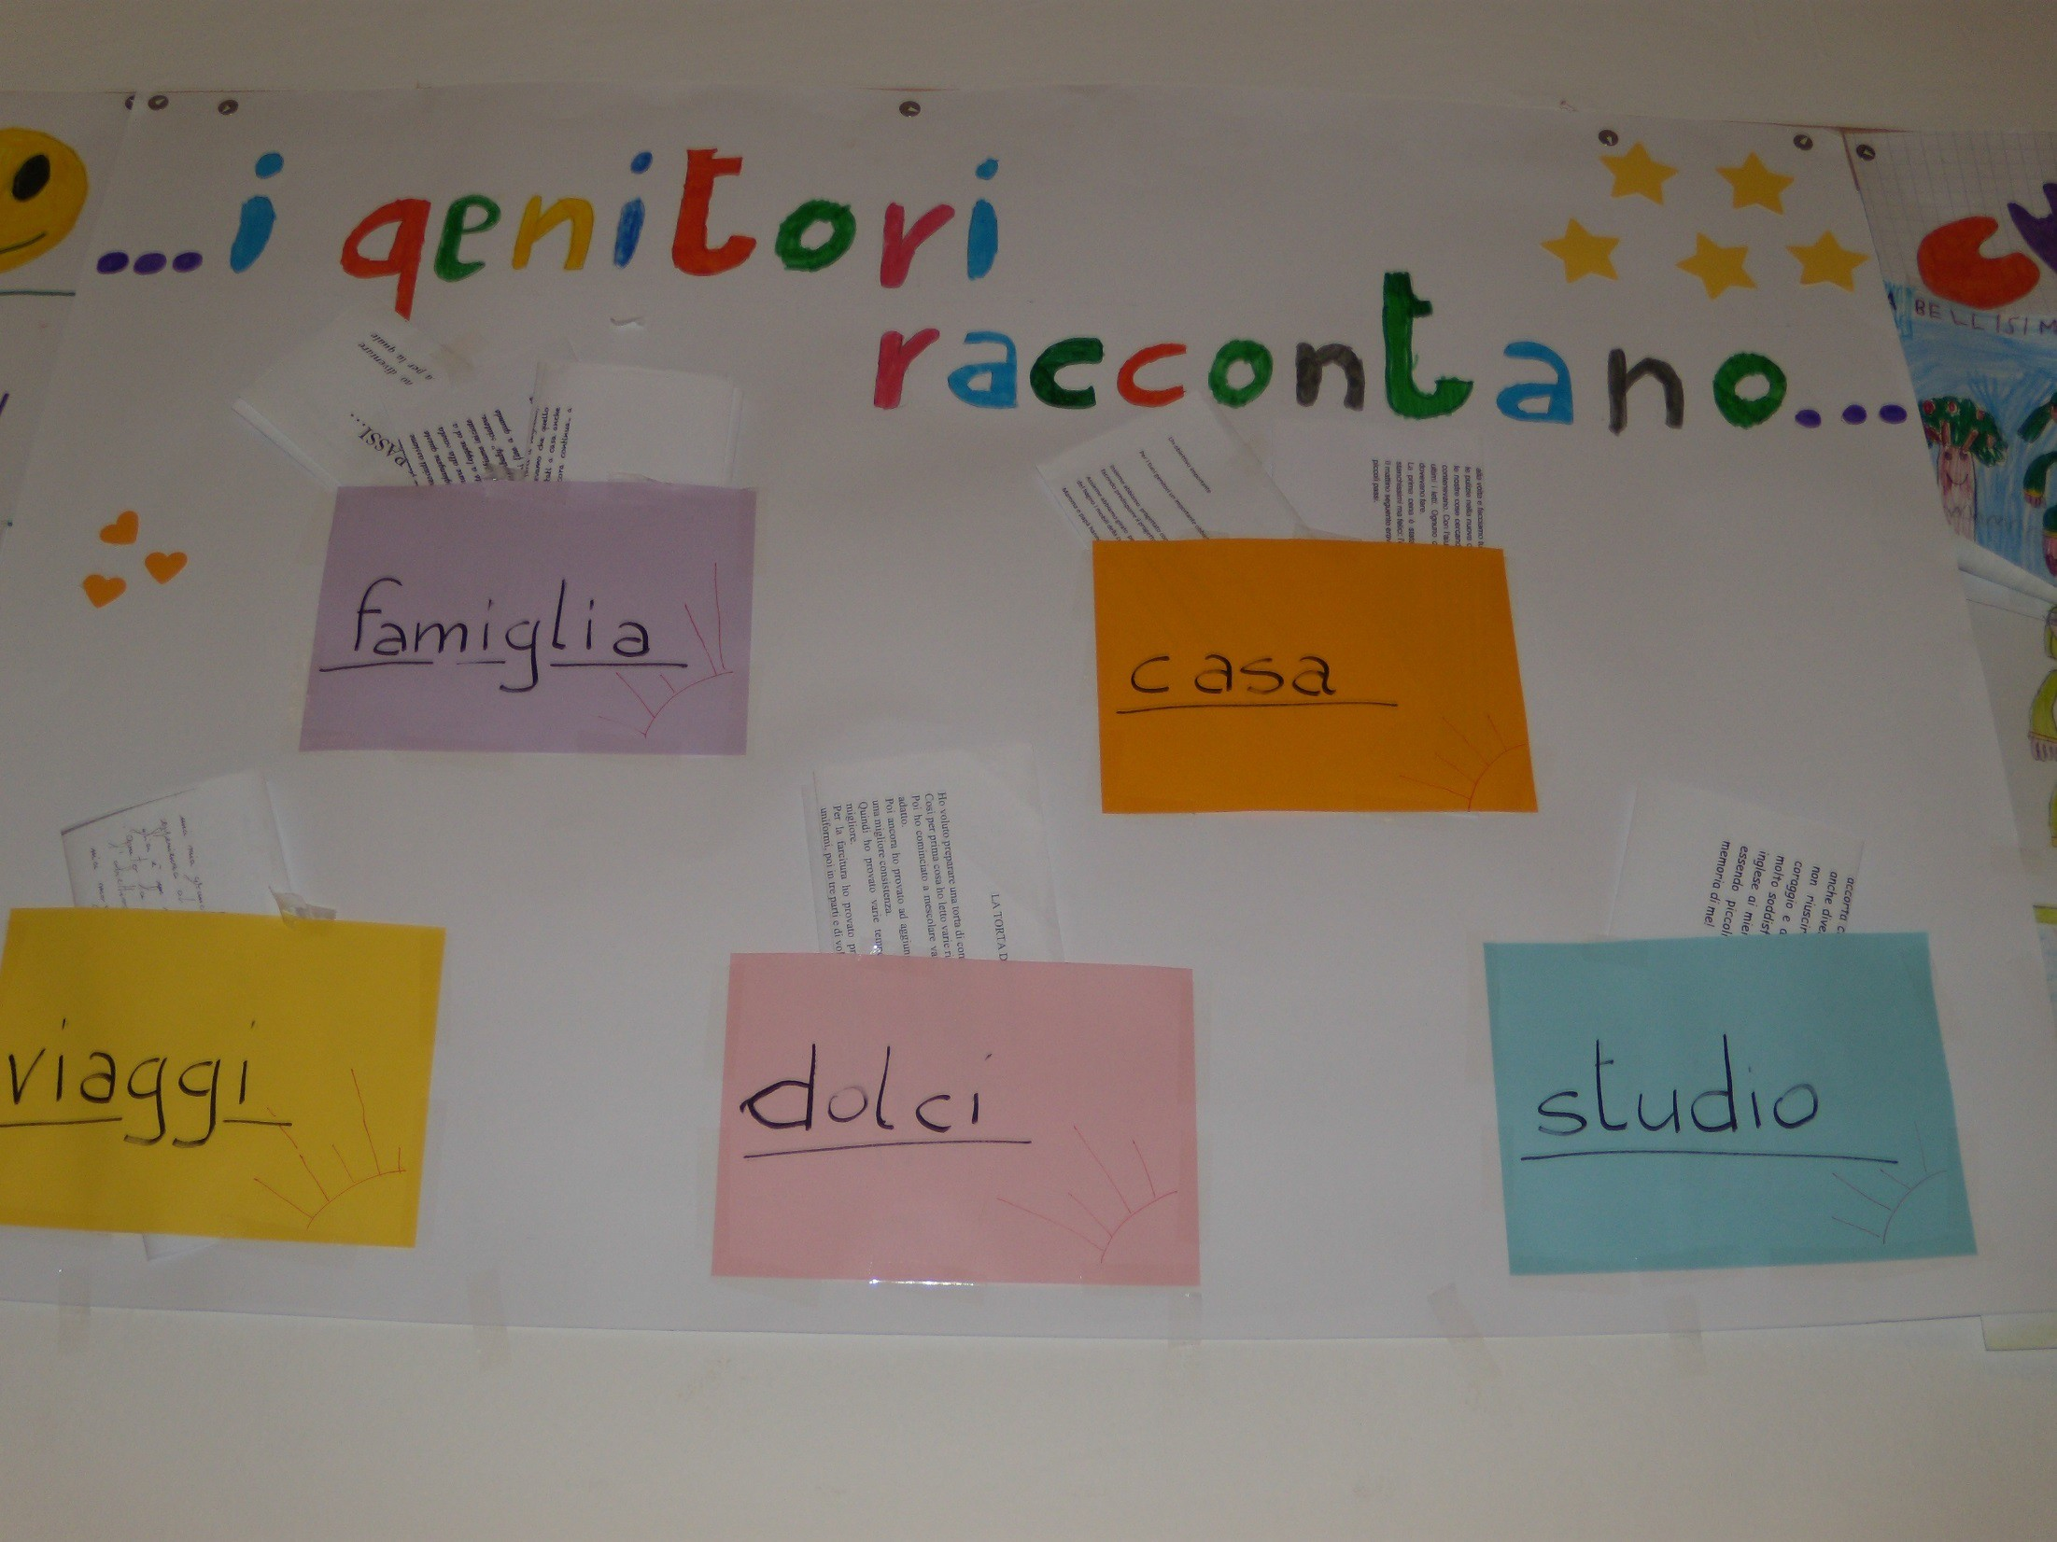
Стена родителей

Slide 41
Критерии для внеклассной деятельности
Минимум одно задание должны быть проделано самостоятельно;
Минимум одно задание должно способствовать применению навыка в повседневной жизни (школа, дом);
Минимум одно задание должно включать в себя работу в небольшой группе;
Минимум одно задание должно включать в себя родителей, делящихся своим опытом в отношении определенного навыка, чтобы сделать их активными участниками и улучшить обсуждение в классе;
предоставить задание привязывающее определенный навык к одному (или более) школьным предметам.

Slide 42

Эффективное применение
 ясные правила перед обсуждением в группе
 предоставление положительных отзывов (воодушевление)
 благодарим
 все вовлечены
 нет правильных и неправильных ответов
 вовлечение членов семьи

Slide 43

Ключевые моменты
Цель- самостоятельное изучение материала
Систематический
Стиль
Задействованность семьи
Трансдисциплинарность
Оценка
Ведется в настоящее время/открытый

Slide 44

Перспективы
 EPC-это составная часть школьной программы
 Новые технологии
 Сообщество практикующих
 Средняя и высшая школа
○○ Начальная школа: 1 ° год эксперимента (12-13 лет)

Slide 45
Общая цель:
Разработайте учебную программу (важный опыт обучения и передовая методика), направленную на развитие коммуникабельности и личных качеств учащихся(не когнитивные навыки / факторы).
Какие виды образовательной деятельности, инструменты и методология необходимы для создания программы, направленной на развитие самостоятельного обучения и социальных навыков?
Шаги и конкретные цели :
 анализ и обзор учебных программ и социальных и / личных навыков детей;
 определение характеристик, методов и содержания ежедневной образовательной деятельности в классе;
 развитие эффективного метода взаимодействия с семьями;
 представление успешного опыта вниманию семей

Slide 46


Спасибо!
Контактная информация:
Джессики Бертолани: jessica.bertolani@univr.it

